Slide 1

Lagu Huruf Kapital
Yo ayo kita menulis huruf kapital
Di awal kalimat janganlah lupa
Nama orang, hari dan bulan
Gunung dan sungai, jalan dan kota

Slide 2
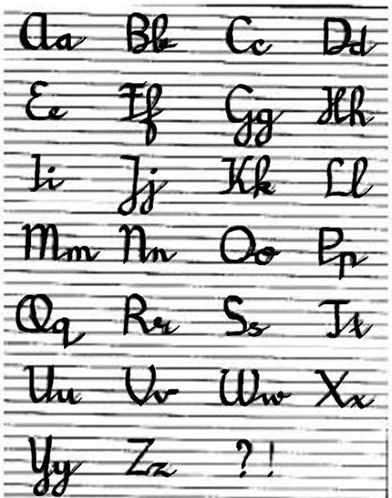
Penulisan huruf kapital pada tulisan
tegak bersambung.

Slide 3
Membahas Tugas
Susunlah kata-kata di bawah ini menjadi kalimat yang benar dengan memperhatikan pengunaan huruf besar dan tanda baca yang benar !
1. bermain – tali – lapangan – lompat – rudi - di
Rudi bermain lompat tali di lapangan.
2. senin – setiap – hari – upacara – dilaksanakan – bendera
Setiap hari Senin dilaksanakan upacara bendera.

Slide 4
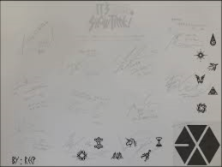
3. ayah – pergi – ibu – dan – surabaya – pada – minggu – ke - hari
Ayah dan ibu pergi ke Surabaya pada hari Minggu.
4. rumah – ada – di – mira – pahlawan – jalan
Rumah Mira ada di Jalan Pahlawan.
5. lomba – agustus – menggambar – ikut – udin – bulan – pada
Udin ikut lomba menggambar pada bulan Agustus.

Slide 5
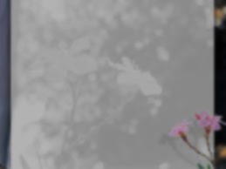
Salinlah kalimat di bawah ini dengan tulisan tegak bersambung dengan menggunakan huruf besar dan tanda baca yang benar!
6. halaman rumah beni dan siti sangat bersih
Halaman rumah Beni dan Siti sangat bersih.
7. ibu membawa buah tangan untuk sinta
Ibu membawa buah tangan untuk Sinta.

Slide 6
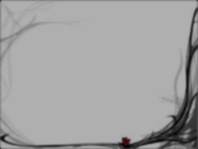
8. anak yang rendah hati akan mempunyai banyak teman
Anak yang rendah hati akan mempunyai banyak teman.
9. anak yang besar kepala pasti tidak mempunyai teman
Anak yang besar kepala pasti tidak mempunyai teman.
10. rajin belajar akan menjadikan kita anak yang pandai
Rajin belajar akan menjadikan kita anak yang pandai.

Slide 7


